Slide 1
CNN 建立 Cifar-10 的簡單分類器

Slide 2
Cifar-10
CIFAR-10資料集是一組大小為32x32的RGB影象，這些影象涵蓋了10個類別：飛機， 汽車， 鳥， 貓， 鹿， 狗， 青蛙， 馬， 船以及卡車。 資料集總共包含60000張圖片，每個類別6000張。 其中，訓練集包含50000張圖片，測試集包含10000張圖片。

Slide 3
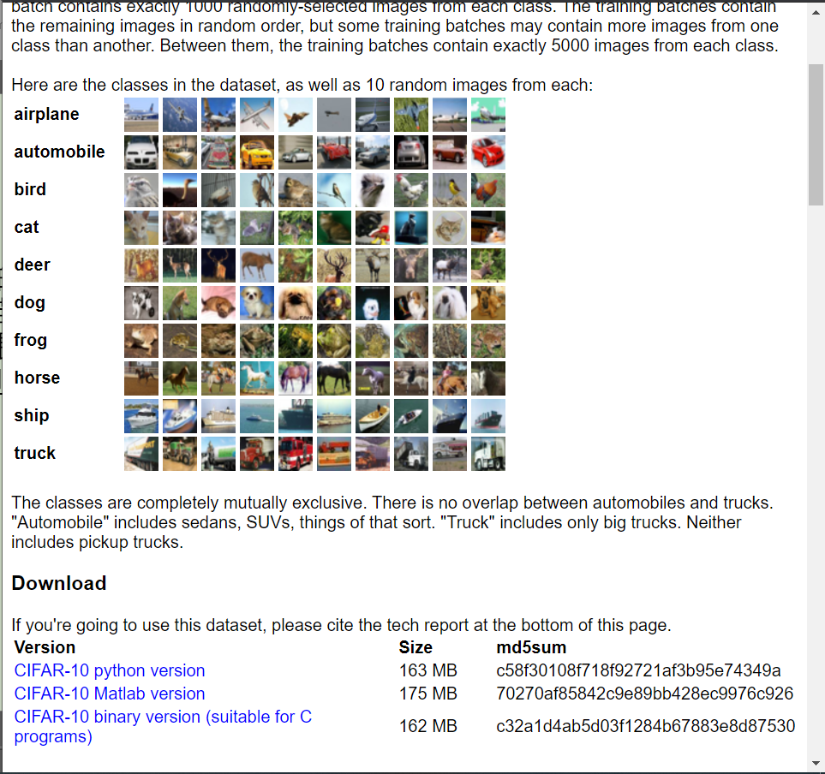
CIFAR-10 dataset
https://www.cs.toronto.edu/~kriz/cifar.html

Slide 4
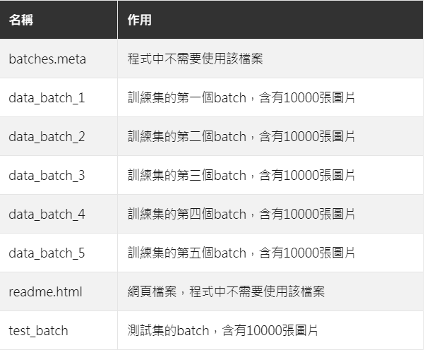
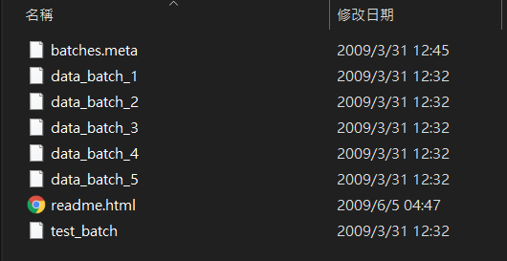
訓練集

Slide 5
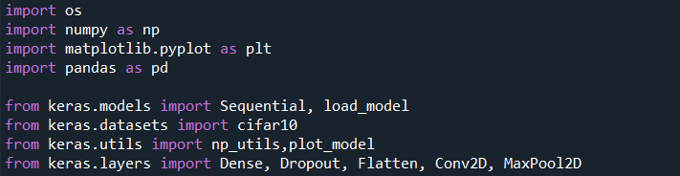
Import套件

Slide 6
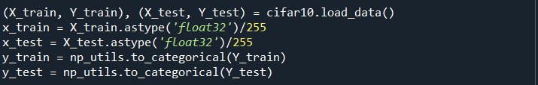
資料集的準備
使用 keras.datasets 底下直接收錄的 Cifar-10 資料集

Slide 7
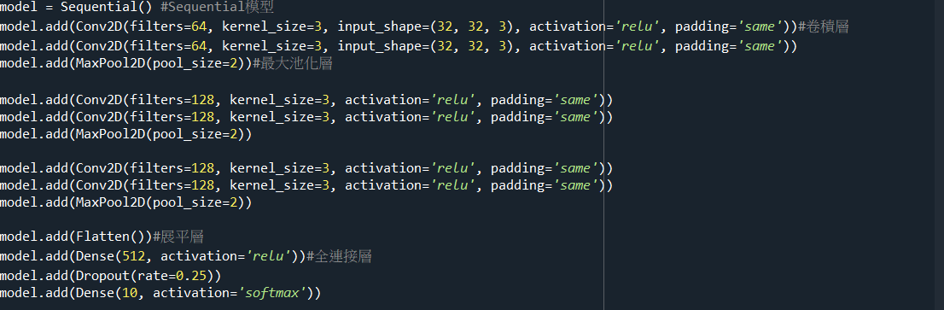
指定輸入資料的尺寸

Slide 8
印出現在我們訂製好的模型層概覽

Slide 9
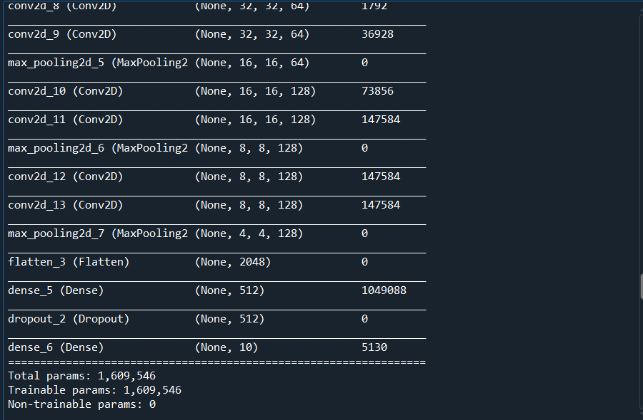
模型規格

Slide 10
開始訓練模型

Slide 11
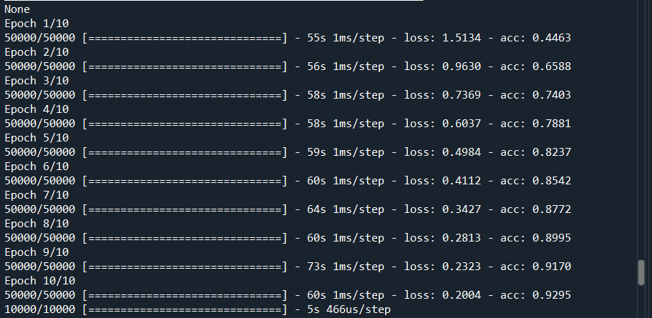
等待訓練中…

Slide 12

測試 損失 準確性

Slide 13
結果

